Slide 1



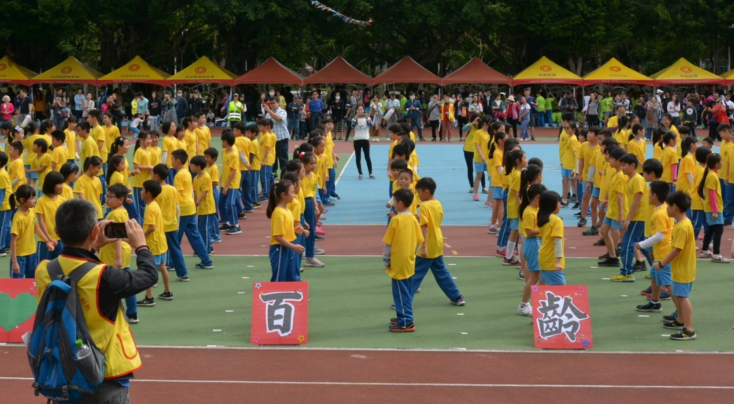
體表會Happy Go

Slide 2


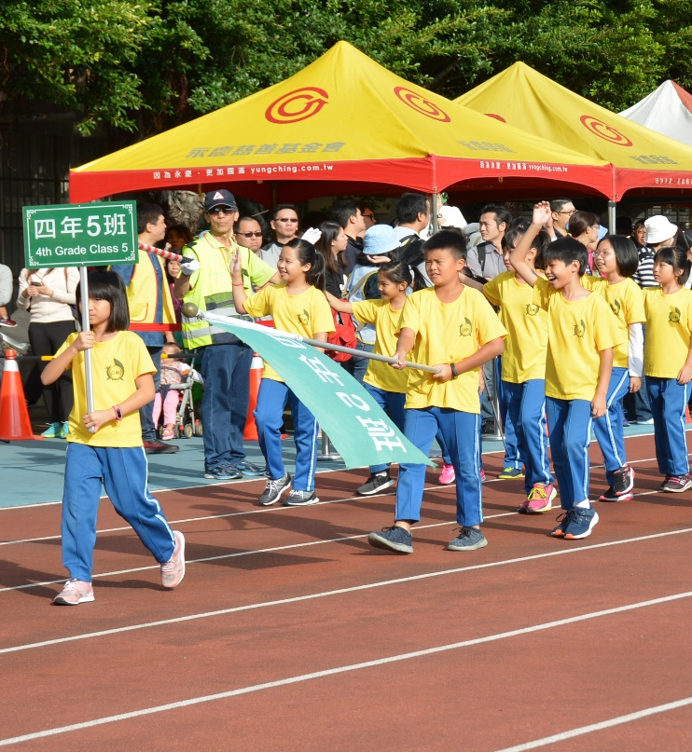

進場有精神

Slide 3

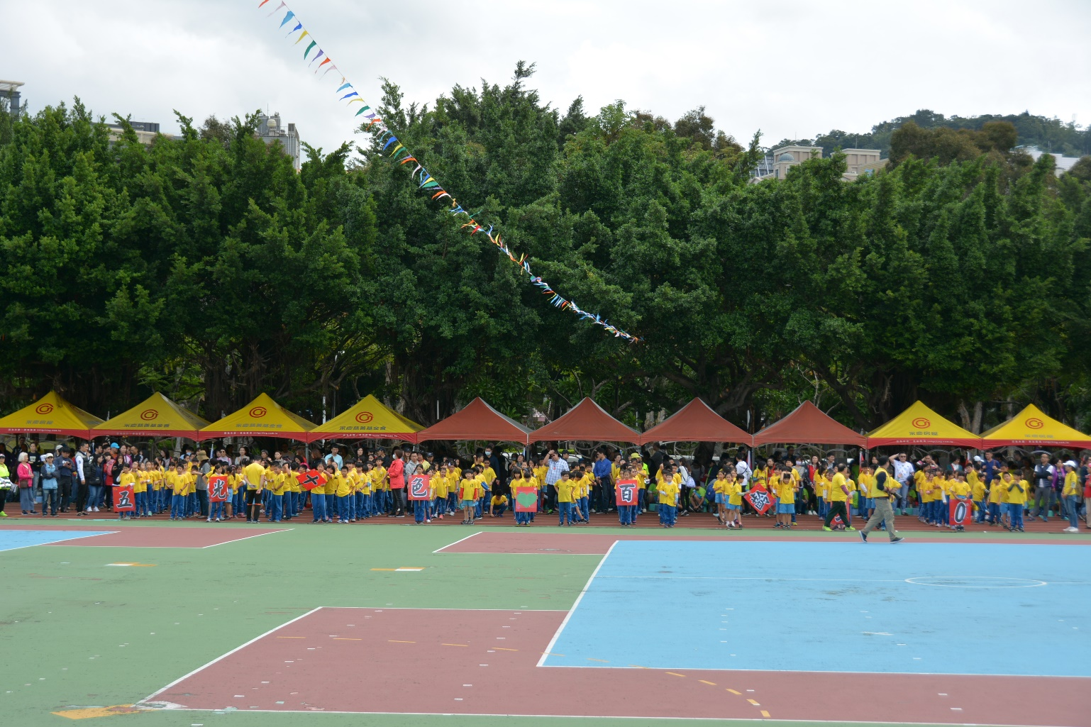
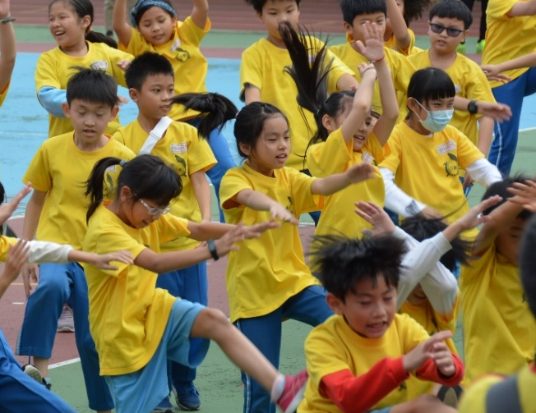
演出超精彩
帥氣進場
俏皮舞蹈
活力十足

Slide 4

THE END

